Slide 1
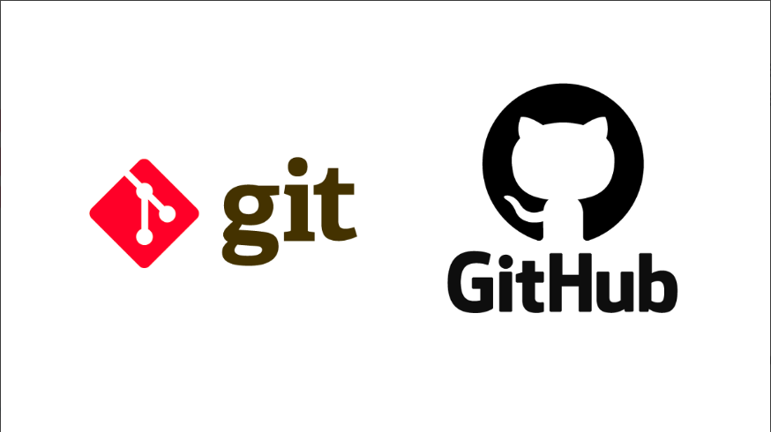
Clase Git/GitHub

Slide 2
Definiciones
Git es un software que provee un sistema de versionado para archivos de texto plano.
GitHub es una herramienta (red social??) colaborativa donde distintos devs comparten sus proyectos, los cuales son sujetos a versionado por otras personas con permisos sobre los mismos.
Git debe ser instalado en tu OS, GitHub es una página a la cual se accede mediante una cuenta.

Slide 3
Hay un orden para aprender esto?
Si. Primero hay que conocer git para poder conocer GitHub. GitHub es una extrapolación de git. GitHub es básicamente “discutir colaborativamente” lo que uno hace en git.

Slide 4
Texto plano
Lo que conocemos como código suele estar escrito en texto plano (.txt, .sql, .py, .yaml, .json y un larguísimo etc).
Los archivos binarios (.xlsx, .doc, .ppt, .pbix) no están sujetos a ser versionados (aunque si pueden ser subidos a un repo).

Slide 5
Que es un repositorio
Básicamente una carpeta cuyos archivos están siendo sometidos a un sistema de versionado.
La manera de convertir una carpeta cualquiera en un repositorio de git es mediante el comando git init

Slide 6
Que significa versionado
Básicamente es tener la noción de que un archivo plano tiene una historia de cambios detrás. Al versionar, uno puede conocer la “historia de cambios” de ese archivo y, potencialmente, “volver para atrás” si hay algo para modificar.
Para que algo sea “escrito en la historia” debe ser commiteado antes. Cambio que no se comittea es cambio que no se contempla en el versionado.

Slide 7
Probemos todo esto en consola
Usemos git add, git commit, git history, git diff, git log

Slide 8
Concepto de branch
Qué pasa si querés “probar una idea”? Qué pasa si hay una decisión tan importante que cambia todo el producto y querés tener las 2 opciones avanzadas?
En ese caso creás una rama, osea, a partir de cierto punto (commit) la historia del archivo plano se bifurca en 2

Slide 9
Concepto de merge
Qué sucede si esa idea que tuviste “se vuelve cannon”? Qué pasa si deseás que esa historia bifurcada vuelva a ser una sola historia?
Bueno, en ese caso debieras mergear una rama en la otra

Slide 10
Buenas prácticas
En los equipos de desarrollo suele haber una “historia oficial” de la cual derivan varias ramas que corresponden a : ideas, tests, personas específicas,etc. Se la llama “rama main”.
Esta rama suele ser la “versión curada” del producto. Por lo tanto ,usualmente, antes de mergear una branch a la rama main, el equipo debe aprobar los cambios involucrados.

Slide 11
Probemos todo esto en consola
Git branch, git checkout, git merge
Usamos gitk para mostrar todo esto gráficamente

Slide 12
Ahora si, pasamos de Git a GitHub
Ahora si, vamos a subir nuestro repo a github para que nuestro equipo también pueda colaborar en nuestro proyecto.
Se necesitará tener una cuenta en github y un token de desarrollador.

Slide 13
Para no tener problemas: safe setup
1ro: tu repo debe estar creado en Github
2do: git init
3ro: agregás tu repo remoto: git remote add <nombre> <URL>
4to: agregar tus credenciales a tu repo remoto. git remote set-url <nombre_remote> https://<username>:<token>@github.com/<username>/<repo_name>
5to: git fetch <nombre_remote>. Aca te traés todo lo de tu repo remoto.
6to: git checkout main

Slide 14
Git remote, git pull, git push
Git remote es el comando que usamos para mapear nuestro repo local con un repo en github
Con git pull traemos una rama del repositorio en github a nuestro repo local
Con git push “posteamos” una rama en github desde nuestro repositorio local

Slide 15
Sobre conflictos
Muchas veces el versionado genera conflictos. Por ejemplo, queremos pullear la rama main de un repo en el cual ya tenemos una rama main. En nuestra rama main local, el código tiene cierto “estado” pero la rama main de github fue modificada por un compañero. Nuestra rama main local está “atrasada” con respecto a la que estamos pulleando de Github. Eso generará un conflicto que probablemente git resuelva con un merge
Entrar en detalle de todos los conflictos que se pueden generar excede a esta clase.

Slide 16
Merge pull request
Una operatoria común es hacer lo siguiente:
* Inciar un repo
* Pullear un repo de github en ese repo local
* Crear una branch
* Modificar lo que debas modificar
* git add, git commit
* pushear esta nueva rama a github

Slide 17
Merge pull request
Haciendo esto, estamos pusheando a GitHub una rama que esta solo en nuestro entorno local. Usando la UI podemos generar una instancia llamada “merge pull request” en donde (previo ajuste de configuración) los miembros de nuestro equipo pueden aceptar o declinar el mergeo de esta rama a la rama principal (main).
Esto es el “core” y principal razón del uso de GitHub y lo que lo diferencia de un simple drive

Slide 18
Temáticas extra
.gitignore
README

Slide 19
Fin

